Slide 1


软件项目管理
第10章 项目收尾
Kerry Zhu
Zhu.Kerry@Gmail.com
http://blog.csdn.net/Kerryzhu

Slide 2



一步之遥
完成目标最后一步，做好项目收尾。

Slide 3

第10章 项目收尾
10.1 验收
10.2 项目总结和改进

Slide 4
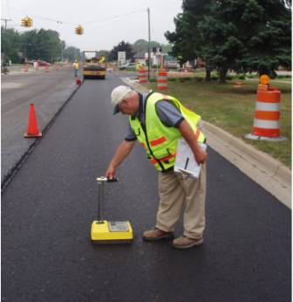
10.1项目验收
10.1.1 验收前提
10.1.2 验收内容
10.1.3 验收流程
10.1.4 验收报告

Slide 5

验收前提
完成合同要求的全部内容；
完成软件系统测试;
各项文档、代码和报告的审查全部完成;
准备好相关的开发文档和产品文档；
验收测试计划准备好，并通过评审和批准;
准备好其他验收资料，如变更记录控制文档、验收审核表等；
软件问题处理流程已经就绪;
准备好软件安装和验收测试环境；
与客户确认验收流程；
完成合同或合同附件规定的其他验收内容.

Slide 6

验收内容
1. 功能检测
客户依据项目合同内容、验收标准和相关的需求功能说明书，对所要求达到的成果进行验证，确保功能和接口与需求说明的一致性。
2. 质量鉴定
质量鉴定是依据合同中的质量条款、质量计划中的指标要求，遵循相关的质量检测标准，对项目进行质量评定。
3. 资料评审
项目资料是验收的重要依据，也是项目交接、
维护、后期总结和存档的凭证。

Slide 7
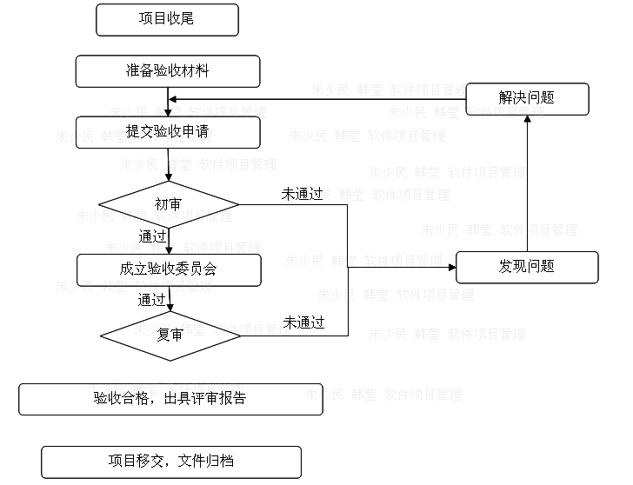
验收流程

Slide 8
验收报告
提供验收详细信息
意见汇总清单
问题描述 | 建议说明
1．提高项目质量 | 在项目正式评审之前多做一些随机测试，减少评审过程中发现的明显的缺陷，提高自身信誉度。
2．提高产品的可用性 | 如页面浏览速度、页面布局的人性化设计以及符合用户的操作习惯等。
3．提高兼容性 | 移动应用已经越来越普及，希望该软件在下个版本可以支持iPhone等移动设备。
软件项目验收报告模版, 见附录10-1。

Slide 9
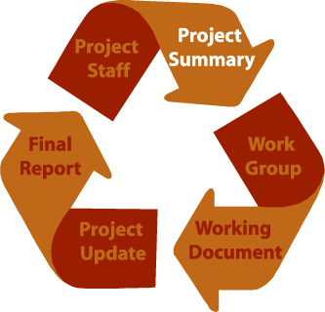
10.2 项目总结和改进
10.2.1 总结目的和意义
10.2.2 总结会议
10.2.3 总结报告

Slide 10

总结的意义
分享经验
避免犯相同的错误
提出合理性建议
提升项目流程的改进
激励项目团队成员
积累最佳实践

Slide 11

总结会议
项目回顾
软件度量结果分析
经验、体会分享
改进方案和建议讨论
嘉奖和庆祝

Slide 12

总结报告内容
包括下面几方面的内容：
项目整体信息回顾、度量结果分析；
做得好的方面；
做得差的方面；
改进方案和建议，包括要采取的措施和责任人；
寻求帮助信息

Slide 13
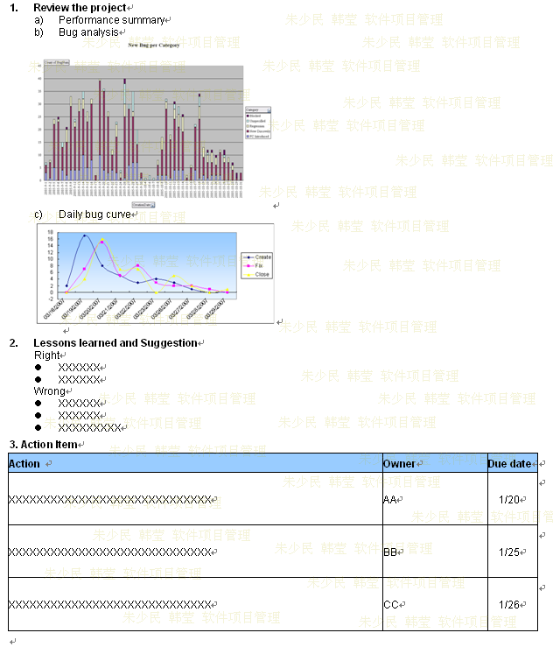
总结报告示例

Slide 14

总结报告注意问题
一定要实事求是，成绩不能夸大，缺点也不能缩小，更不能弄虚作假。
分析问题着眼点要准确，分析要深入，不要回避、隐瞒问题和矛盾。
条理要清楚。有主次之分。条理不清的报告，谁都不愿意看，即使看了也不知其所以然，又怎么会给予支持和帮助呢？
最好可以剪裁得体，图文并茂，去芜存精。对于一些分析结果以图表对比来呈现可以给人清新明了的感觉。

Slide 15

Q & A
http://blog.csdn.net/Kerryzhu

